Slide 1
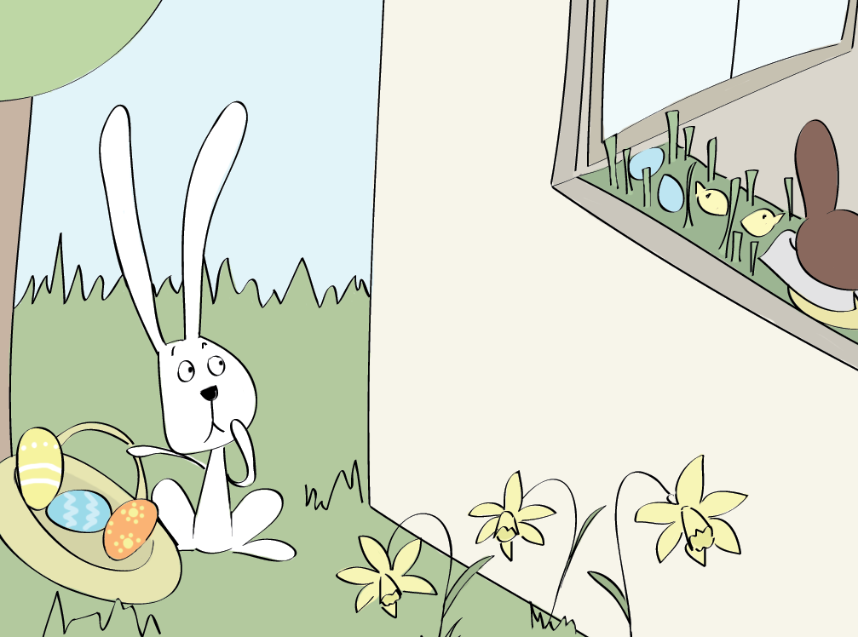
POTRAGA ZA PISANICOM
MNOŽENJE I DIJELJENJE BROJA 7
Marija Pavičić, OŠ Bukovac, Zagreb

Slide 2
9 ● 7
7 ● 8
7 ● 5
1 ● 7
7 ● 7
4 ● 7
0 ● 7

Slide 3
28 : 7
49 : 7
7 ● 9
7 ● 6
5 ●7
10 ●7
7 : 7

